Slide 1
유가증명 프로젝트
김원중 류제우 유일심

Slide 2
유가증명 프로젝트
목차
01
02
프로젝트 개요
진행과정
1-1 프로젝트 동기
1-2 목표
1-3 일정 및 역할분담
2-1 환경 및 데이터셋
2-2 순서도
2-3 프로세스 설명
03
04
프로젝트 결과
결론
3-1 시각화
4-1 의미도출
00
목차
00

Slide 3
01
유가증명 프로젝트
01
프로젝트 개요
1-1 프로젝트 동기
1-2 기획의도
1-3 일정
01
01 프로젝트 개요
01

Slide 4
유가증명 프로젝트
01
1-1
프로젝트 동기
석유기업에 대한 예측을 실제로 적용할 수 있을까?
재무제표는 후행지표로서 미래 예측가치인 주가예측에 적합하지 않은 데이터이다.
‘재무제표 행간을 읽어라’ - 석유기업의 경우 비용구조를 파악했을 시 비용구조가 단순하다면 비용의 증감 예측을 통해 주가예측을 할 수 있다고 한다.
책에서 말하는 비용구조가 단순한 기업 중 석유기업 주가와 유가의 상관관계를 분석할 수 있을까?
01
01 프로젝트 개요
01

Slide 5
유가증명 프로젝트
01
1-2
목표
1. 유가 뉴스에서 키워드를 추출하여 감성사전 구축하여 상관관계 파악
2. 조사를 통한 지표로 유가와 상관관계 파악
01
01 프로젝트 개요
01

Slide 6
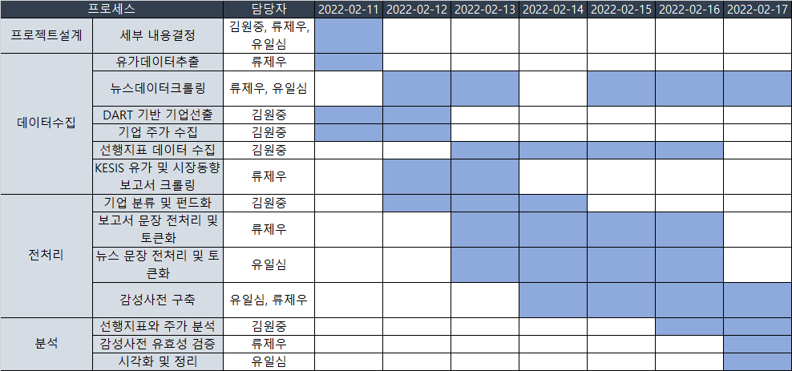
유가증명 프로젝트
01
1-3
일정 및 역할분담
01
01 프로젝트 개요
01

Slide 7
유가증명 프로젝트
02
02
진행과정
2-1 순서도
2-2 환경 및 데이터셋
02
02 진행과정
02

Slide 8
유가증명 프로젝트
02
2-1
순서도
KESIS 국가에너지통계
정보시스템에서 단어 빈도수 결과를 통해 유가관련 키워드를 추출
수집한 단어 빈도수 탐색을 통해 감성사전에 들어갈 단어 추출
선출 기업 기준 설정
선출 기업의 주가와 유가 간의 상관관계 확인
추출된 중립 키워드로
네이버 뉴스 크롤링
감성사전의 유가예측에 대한 유효성 확인
조사를 통해 유가에 영향을
미치는 선행지표와 유가의
상관관계확인
결과 도출
02
02 진행과정
02

Slide 9






유가증명 프로젝트
02
2-2
환경 및 데이터셋
데이터 소스
Kesis국가에너지통계정보시스템
DAUM 국제유가
DART 재무제표
네이버 뉴스
인베스팅닷컴
데이터 소스 및 적용기술
크롤링
데이터 전처리 및 시각화
키워드와 유가 및 주가를 추출하기 위해 작업한 소스 및 적용기술 목록입니다.
02
02 진행과정
02

Slide 10
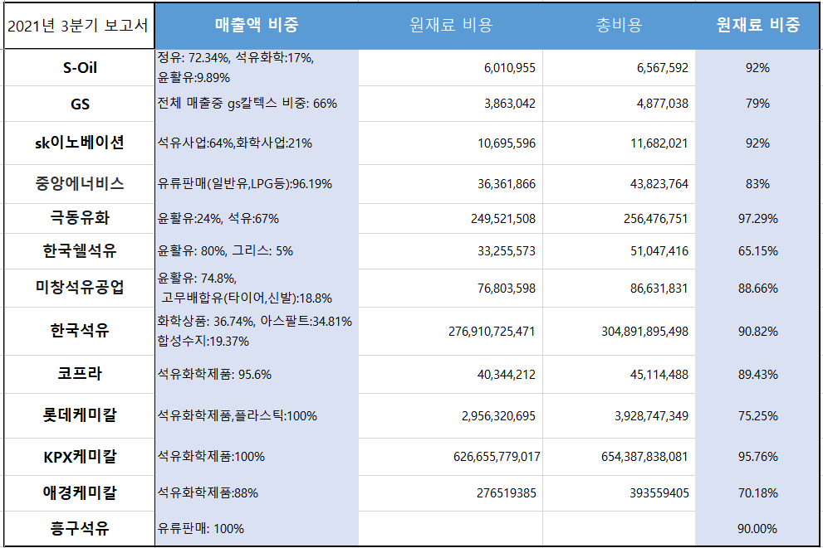
유가증명 프로젝트
02
2-3
프로세스 설명
선출 기준 기업 설정
선출기준: 매출, 원재료 비중 70% 근접
02
02 진행과정
02

Slide 11
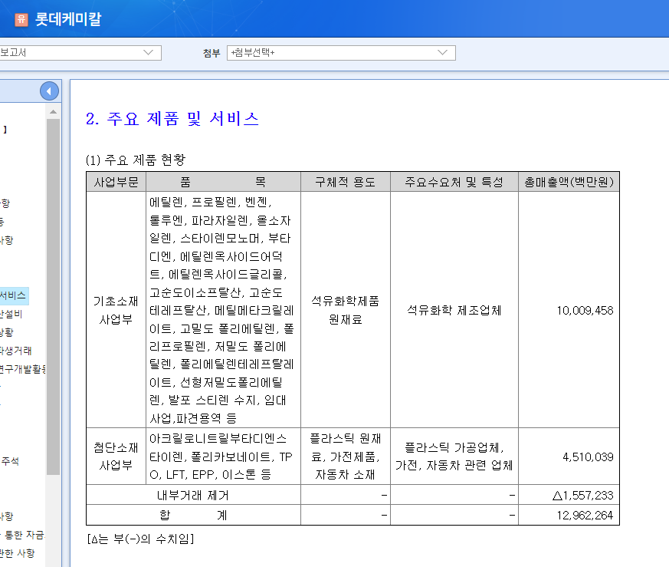
유가증명 프로젝트
02
2-3
프로세스 설명
선출 기준 기업 설정
예시) 롯데케미칼
02
02 진행과정
02

Slide 12
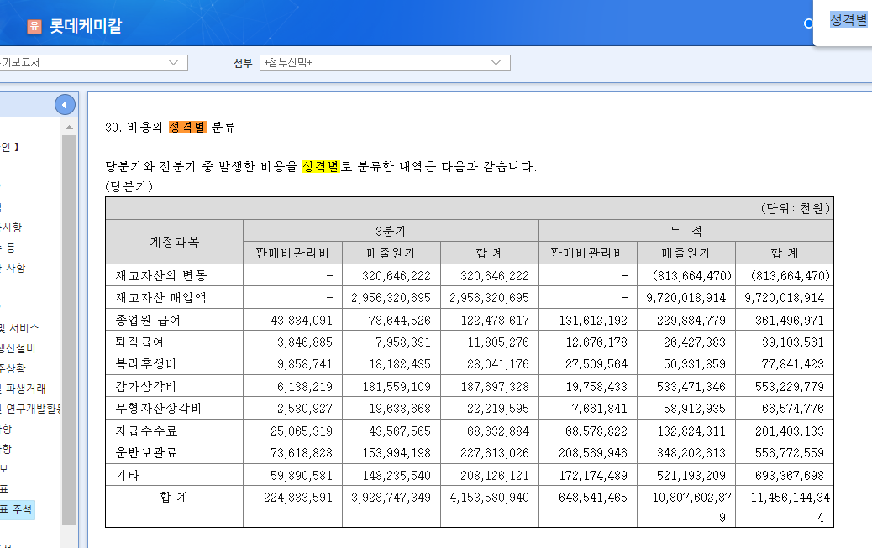
유가증명 프로젝트
02
2-3
프로세스 설명
선출 기준 기업 설정
예시) 롯데케미칼
02
02 진행과정
02

Slide 13
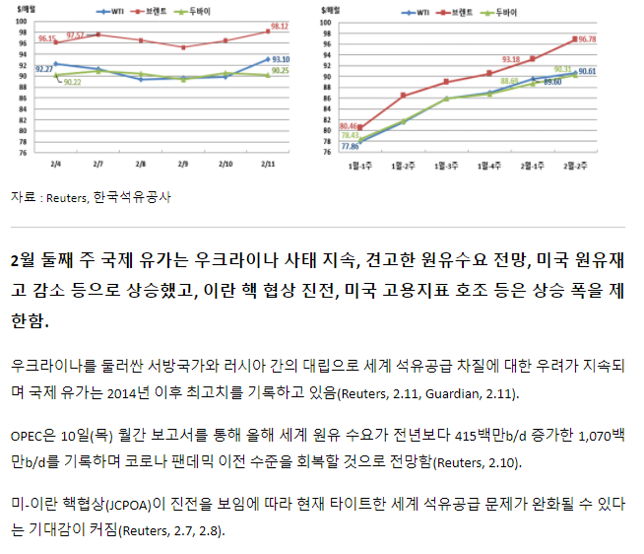
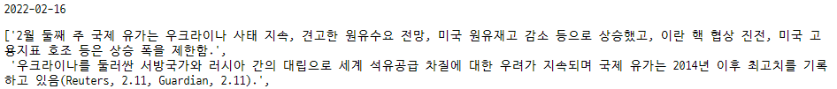
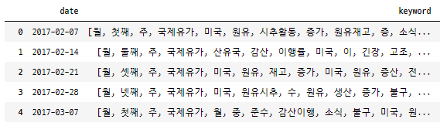
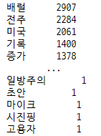
프로젝트 이름 / 과목명을 입력해주세요
02
2-3
프로세스 설명
KESIS 국제유가 및 시장 동향 보고서
유가의 상승 및 하락에 대한 요약 설명이 포함되어 시장 동향에 대한 핵심 키워드를 추출하는데 용이할 것으로 판단하여 선출
감성분석을 위한
감성사전 구축
보고서 텍스트항목 크롤링
Selenium 활용
전처리와 감정사전 구축을 위해 사용한 메소드.
가공
숫자 및 기호 제거
Konlpy 활용
보고서의 명사 항목 토큰화
각 단어 별 빈도 확인
02
02 제목을 입력하세요
02

Slide 14
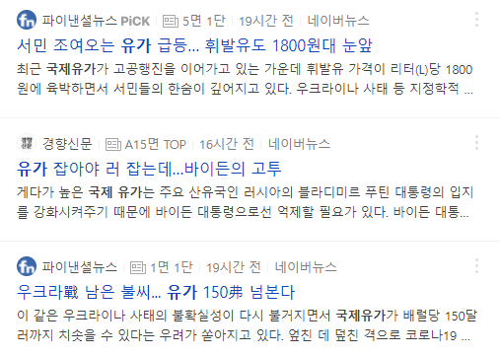
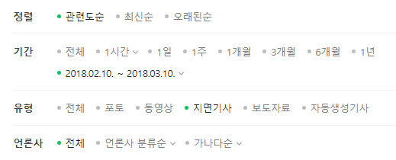
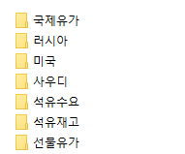
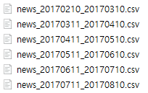
프로젝트 이름 / 과목명을 입력해주세요
02
네이버 뉴스 크롤링
원하는 국내 기사를 원하는 설정을 적용해가며 검색하기 좋음
URL을 통해 검색어나 검색기간, 검색결과의 페이지 등의 설정을 따라 갈 수 있음
Requests 및 BeautifulSoup 모듈 활용
2-3
프로세스 설명
감성분석을 위한
감성사전 구축
‘국제유가’의 키워드로 유가에 대한 월별 기사 크롤링
전처리와 감정사전 구축을 위해 사용한 메소드.
KESIS 보고서에서 선출한 빈도 높은 단어들 기반으로 검색어 선출
미국
원유생산
원유시추
원유재고
석유재고
사우디
선물유가
러시아
중간유분
석유수요
이란
중국
베이커휴즈
비OPEC
생산량
산유국들
베네수엘라
이라크
트럼프
나이지리아
원유생산량
02
02 제목을 입력하세요
02

Slide 15
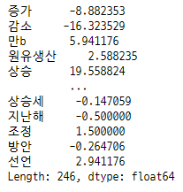
프로젝트 이름 / 과목명을 입력해주세요
02
키워드 분석을 위해 감성 사전 구축
감성사전이란?
감성분석: 텍스트에 나타난 사람들의 태도, 의견, 성향과 같은 주관적인 데이터를 분석하는 자연어 처리 기술
감성 사전은 이러한 주관적인 데이터를 분석하기 위해 특정 기준을 통해 데이터에 점수를 부여하여 분석을 용이하게 하는 기법
구축방식
2-3
프로세스 설명
감성분석을 위한
감성사전 구축
up_rate = 전체 보고서 중 유가 상승에 해당하는 비율
down_rate = 전체 보고서 중 유가 하락에 해당하는 비율
감성사전
for 보고서:
보고서[updown] = 보고서 시점의 유가 등락 여부
명사리스트 = 토큰화 보고서[내용].전처리
for 명사리스트:
if 유가 상승:
감성사전[명사] += down_rate
else:
감성사전[명사] += up_rate
전처리와 감정사전 구축을 위해 사용한 메소드.
02
02 제목을 입력하세요
02
Notes:
생성된 텍스트에서 감성을 자동으로 분석할 수 있다면 가치 있고 유용한 정보를 얻을 수 있으며 많은 분야에서 활용 가능

Slide 16
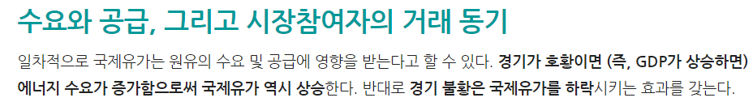
유가증명 프로젝트
02
2-3
프로세스 설명
유가는 수요공급측면 또는 경기에 영향을 받는다.
¹⁾
조사를 통해 유가에
영향을 미치는
지표와 유가와
상관관계확인
선행지표를 뽑은 근거
02
02 진행과정
02
Notes:
유가는 수요공급측면 또는 경기에 영향을 받는다.
1. 시장 분위기 좋으면 유가는 상승 가능성 증가 (기사캡쳐)
->그렇다면 세계적인 추세를 경기추세로 나타내는 지표가 뭘까?
미국 10년물 채권금리 (근거 기사캡쳐)

Slide 17
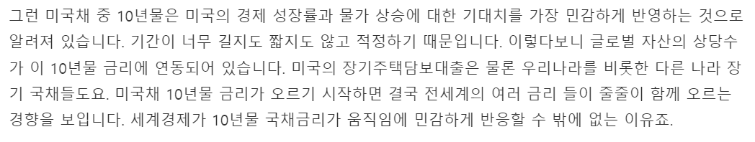
프로젝트 이름 / 과목명을 입력해주세요
02
2-3
프로세스 설명
1. 미국 10년물 채권 금리
유가와 관련된 지표 조사
전처리와 감정사전 구축을 위해 사용한 메소드.
02
02 제목을 입력하세요
02
Notes:
생성된 텍스트에서 감성을 자동으로 분석할 수 있다면 가치 있고 유용한 정보를 얻을 수 있으며 많은 분야에서 활용 가능

Slide 18
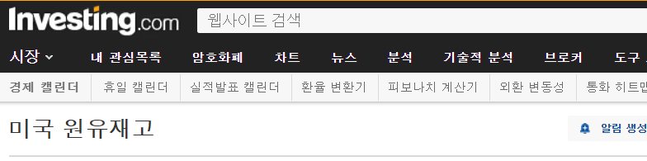
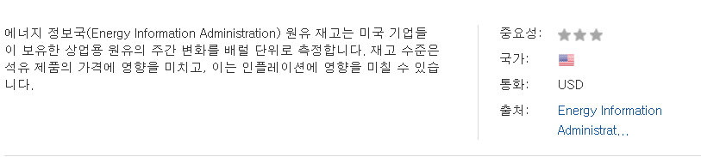
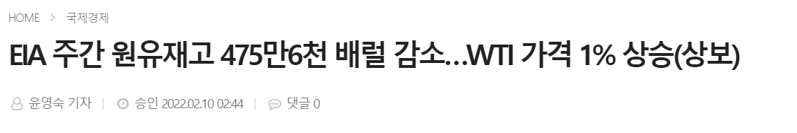



유가증명 프로젝트
02
2-3
프로세스 설명
2. 미국 원유재고
유가와 관련된 지표 조사
선행지표를 뽑은 근거
위에 정리된 글을 바탕으로 유가의 선행지표가 될 수 있을것이라 추정하여 상관계수 분석
02
02 진행과정
02
Notes:
유가는 수요공급측면 또는 경기에 영향을 받는다.
1. 시장 분위기 좋으면 유가는 상승 가능성 증가 (기사캡쳐)
->그렇다면 세계적인 추세를 경기추세로 나타내는 지표가 뭘까?
미국 10년물 채권금리 (근거 기사캡쳐)

Slide 19
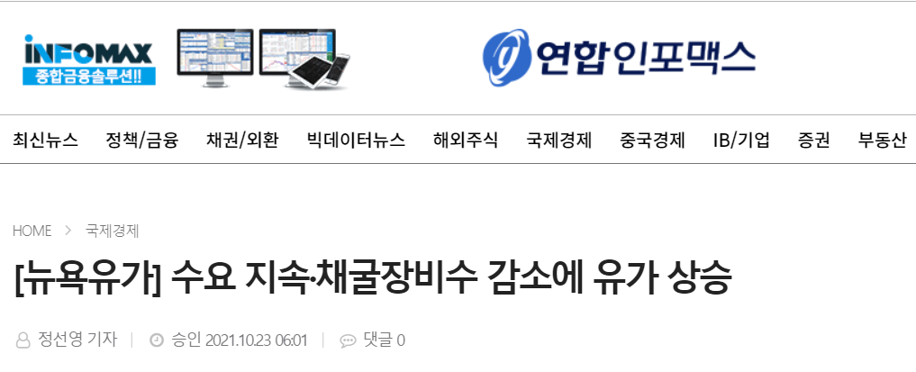
유가증명 프로젝트
02
2-3
프로세스 설명
3. 미국 베이커휴즈 원유 시추수
유가와 관련된 지표 조사
선행지표를 뽑은 근거
02
02 진행과정
02
Notes:
유가는 수요공급측면 또는 경기에 영향을 받는다.
1. 시장 분위기 좋으면 유가는 상승 가능성 증가 (기사캡쳐)
->그렇다면 세계적인 추세를 경기추세로 나타내는 지표가 뭘까?
미국 10년물 채권금리 (근거 기사캡쳐)

Slide 20
03
유가증명 프로젝트
03
프로젝트 결과
03
03 프로젝트 결과
03

Slide 21
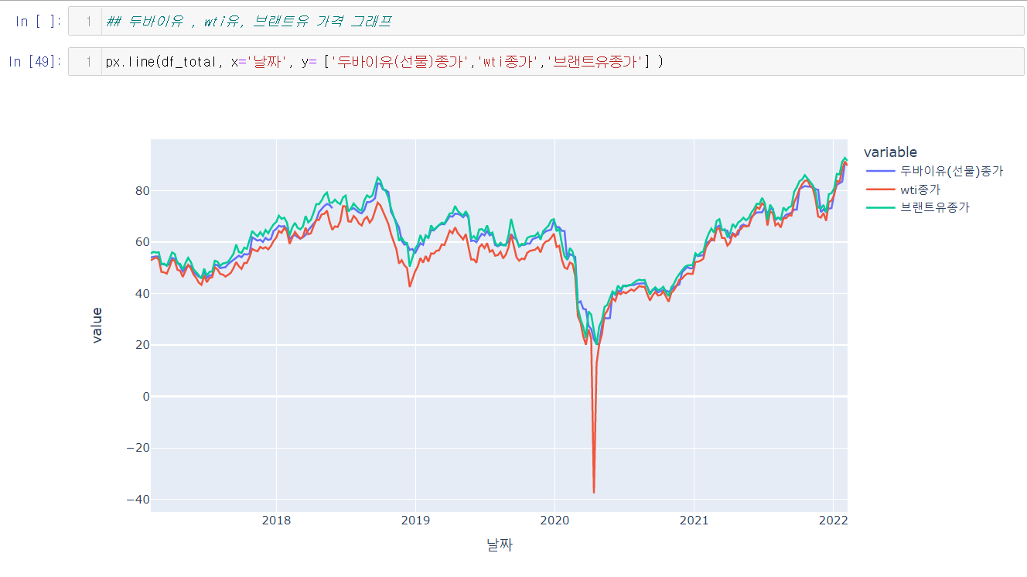
유가증명 프로젝트
03
3.
프로젝트 결과
두바이유와 관련되었다고 말할 수 있을까?
→ 3개의 유가 선물을 비교했을 시 상관관계가 매우 높아서 국제 유가도 두바이유에 대한
정보를 줄 수 있다고 추측됨
03
03 프로젝트 결과
03

Slide 22
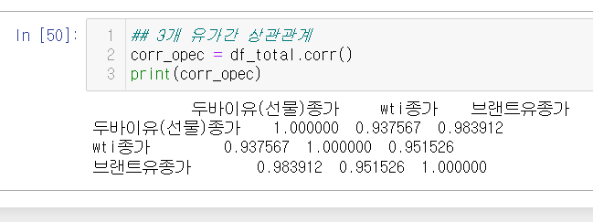
유가증명 프로젝트
03
3.
프로젝트 결과
두바이유와 관련되었다고 말할 수 있을까?
-> 실제로 상관계수가 높아서 국제유가 키워드로만 검색해도 연관이 있음
03
03 프로젝트 결과
03

Slide 23
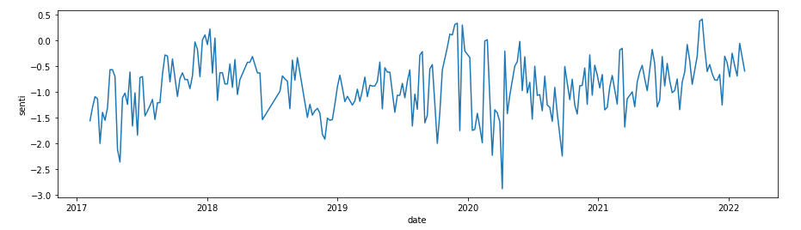
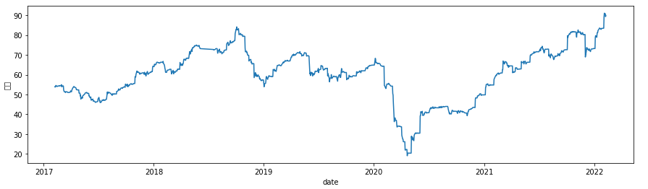

유가증명 프로젝트
03
감성 사전 유효성 검증
3.
프로젝트 결과
감성사전 기반 보고서 점수
두바이유 선물 종가
03
03 프로젝트 결과
03

Slide 24
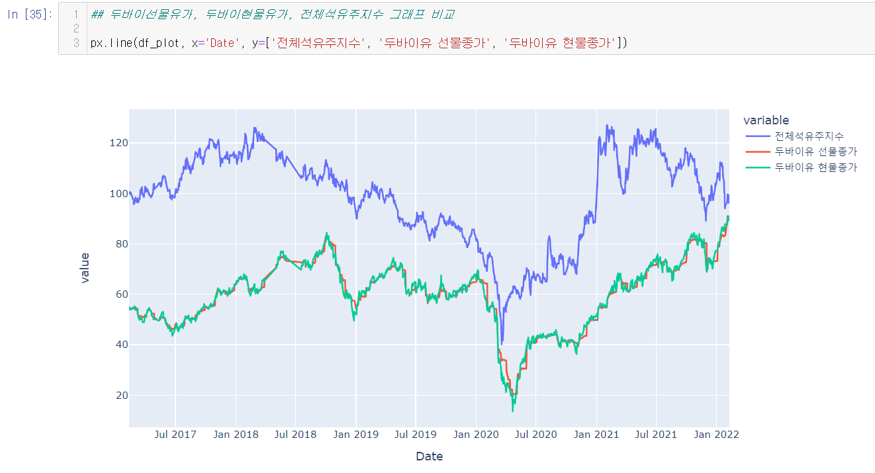
유가증명 프로젝트
03
3.
프로젝트 결과
기준: 2017년 2월 10일 / 비교시점: 2017년 2월 10일
지수 = (각기업의 비교시점 시가 총액의 합 / 각기업의 기준시점 시가 총액의 합 ) *100
시가총액 = 주가 * 발행 주식수 * 유동비율
선출 기업의 지수와 유가의 연관성 : 0.6정도의 상관계수
03
03 프로젝트 결과
03

Slide 25
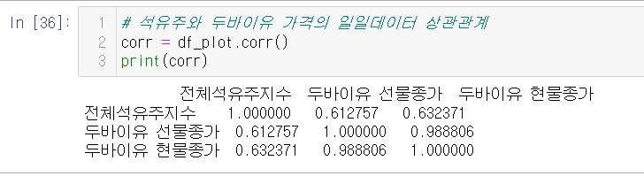
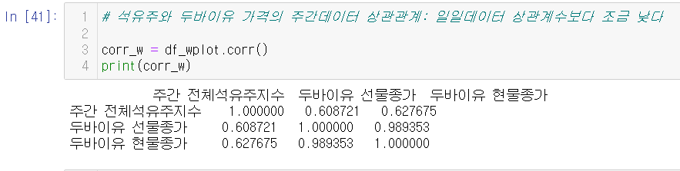
유가증명 프로젝트
03
3.
프로젝트 결과
두바이유 선물, 현물 가격과 주가의 상관계수 차이
-> 현물이 상관계수가 더 높지만 0.01 정도의 작은 차이임
02
03
03 프로젝트 결과
03

Slide 26
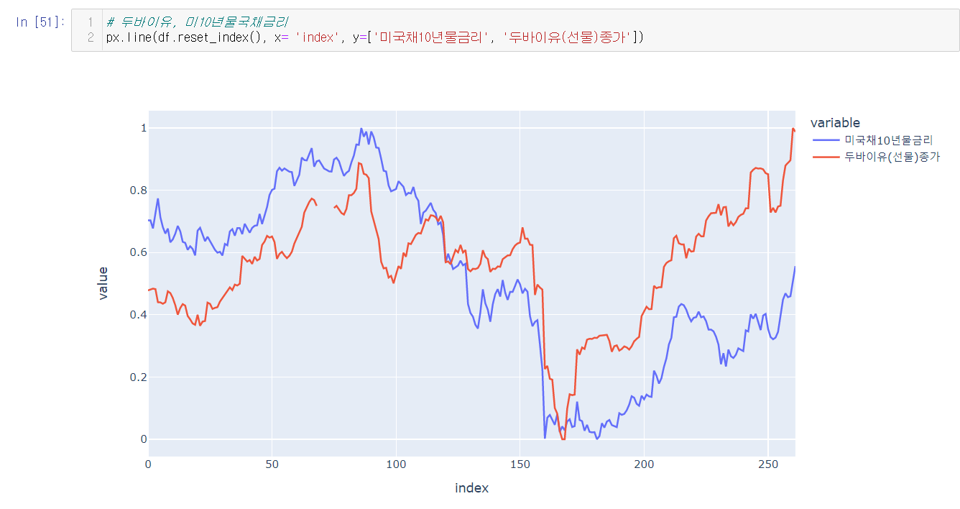
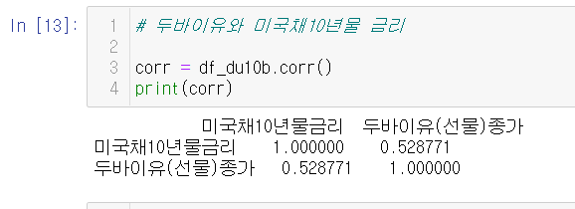
유가증명 프로젝트
03
미국 10년물 채권금리²⁾
3.
프로젝트 결과
유가와 관련된 지표 조사
03
03 프로젝트 결과
03

Slide 27
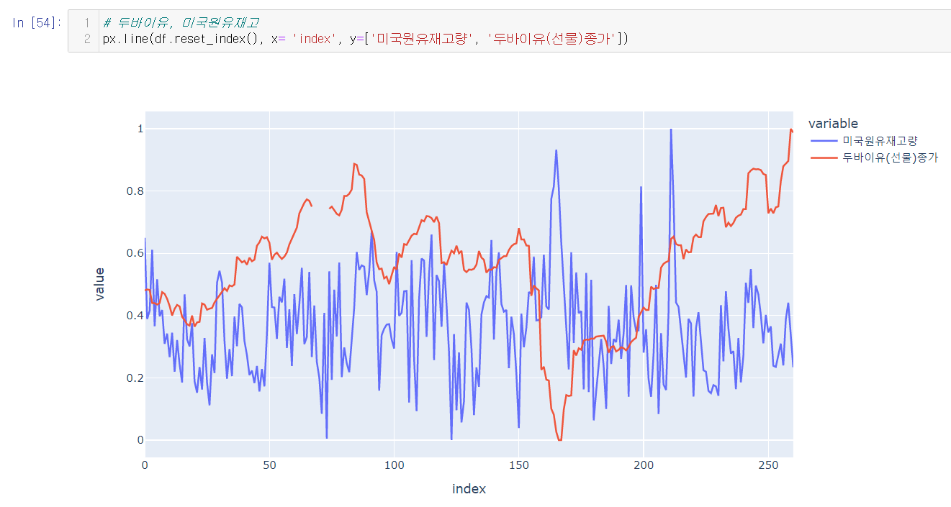
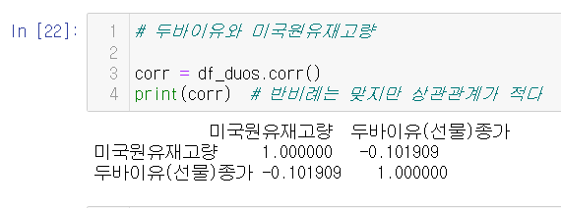
유가증명 프로젝트
03
3.
프로젝트 결과
유가와 관련된 지표 조사
03
03 프로젝트 결과
03
Notes:
유가는 수요공급측면 또는 경기에 영향을 받는다.
1. 시장 분위기 좋으면 유가는 상승 가능성 증가 (기사캡쳐)
->그렇다면 세계적인 추세를 경기추세로 나타내는 지표가 뭘까?
미국 10년물 채권금리 (근거 기사캡쳐)

Slide 28
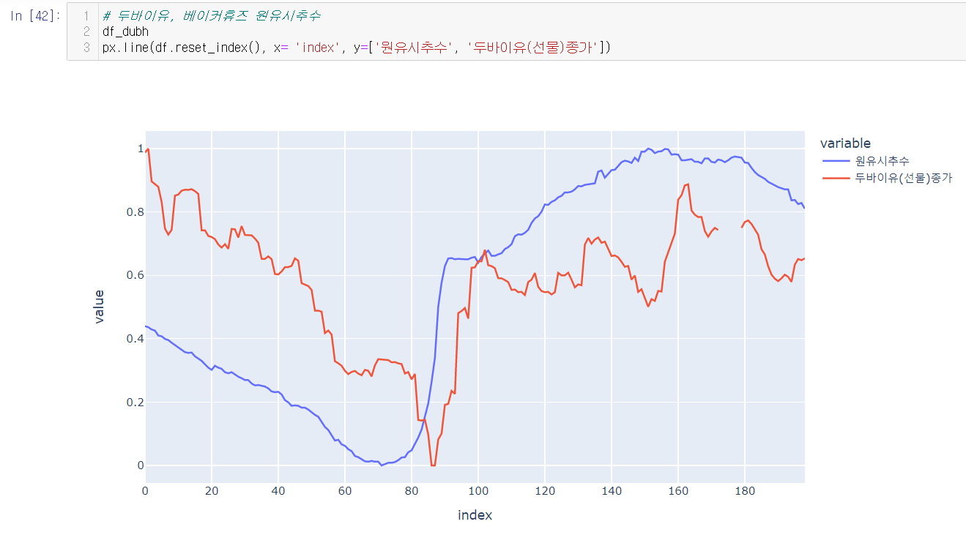
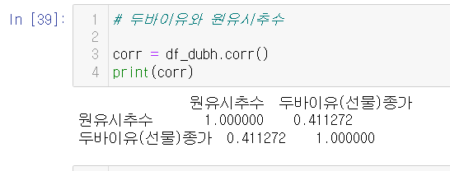
유가증명 프로젝트
03
3.
프로젝트 결과
3. 베이커휴즈 총 원유 시추수
→ 공급이 줄면 가격이 높아질 것이라 추측
유가와 관련된 지표 조사
→ 반비례 하지 않는다.
03
03 프로젝트 결과
03
Notes:
유가는 수요공급측면 또는 경기에 영향을 받는다.
1. 시장 분위기 좋으면 유가는 상승 가능성 증가 (기사캡쳐)
->그렇다면 세계적인 추세를 경기추세로 나타내는 지표가 뭘까?
미국 10년물 채권금리 (근거 기사캡쳐)

Slide 29
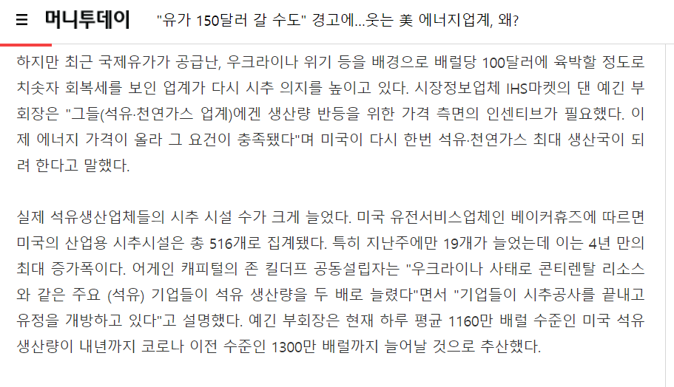
유가증명 프로젝트
03
3.
프로젝트 결과
왜 반비례 하지 않은가?
유가와 관련된 지표 조사
→ 석유 업체도 원유가격이 높아야 많이 팔수록 이득이 되는 상황이어서
국제 유가가 오를 것이라 예상하여 시추시설 수를 늘린 것으로 추측
03
03 프로젝트 결과
03
Notes:
유가는 수요공급측면 또는 경기에 영향을 받는다.
1. 시장 분위기 좋으면 유가는 상승 가능성 증가 (기사캡쳐)
->그렇다면 세계적인 추세를 경기추세로 나타내는 지표가 뭘까?
미국 10년물 채권금리 (근거 기사캡쳐)

Slide 30
유가증명 프로젝트
04
04
결론
04
04 결과
04

Slide 31
유가증명 프로젝트
04
4-1
결론
유가 주가지수
유가가 주가에 선행하는 것으로 생각했지만 오히려 주가가 유가에 선행하는 모습을 보임 유가를 통해 주가를 예측하기보다 주가를 통해 선물유가를 예측할 수도 있을 것으로 보임
감성 사전 구축
감성사전 구축의 결과는 단일 종류의 리포트로 적은 데이터만을 가지고 구축한 사전이지만 그래프로 비교한 결과를 보면 제법 유의미하다고 볼 수 있음
다만 이렇게 구축한 감성사전을 뉴스에 직접 확인해보지 못해 아쉬움이 남음
추후 감성사전의 키워드를 확장해가며 뉴스에 직접 적용해 자연어처리에 유용한 머신러닝 기법들을 활용할 계획
선행지표 비교
미국10년물 채권금리가 상관계수 0.6으로 유가분석에 가장 적합한 지표라는 결과를 얻음. 유가에 가장 영향을 미치는 수요공급에 관한 데이터를 얻지 못해 유의미한 결과를 많이 얻지 못한 점이 아쉬웠음 추후에 좀 더 다양한 데이터 수집을 통해 더 많은 유가와 관련된 지표를 찾아 경제지표를 예측해 볼 계획
04
04 결과
04

Slide 32
Thank you
발표를 들어주셔서
감사합니다 :)

